Slide 1


ГКОУ «Лемешкинская школа-интернат»
РОДИТЕЛЬСКОЕ СОБРАНИЕ
«Роль семьи в профилактике правонарушений среди несовершеннолетних»

Slide 2

Виды правонарушений
Преступления — наиболее опасные деяния, предусмотренные уголовным законодательством (кража, убийство).
Проступки — виновные противоправные деяния с меньшей степенью опасности. Дисциплинарные (нарушения учебной дисциплины: опоздание, прогул).
Гражданские (причинение вреда имуществу).
Административные (посягательства на общественный порядок, правила управления: нарушение ПДД, санитарных норм).
Причины, по которым подростки чаще всего совершают правонарушения:
1. Подростки без должного почтения относятся к закону.
2. Из-за отсутствия контроля со стороны родителей, подросток часто совершает противоправные поступки: употребляет алкоголь, участвует в драках, оскорбляет окружающих.
3. Зачастую, из-за отсутствия занятости молодых людей, противоправные действия совершаются от скуки и безделья.
Вовремя замеченные отклонения в поведении детей и подростков и правильно организованная помощь могут сыграть важную роль в предотвращении деформации личности растущего человека, которая приводит к правонарушениям и преступлениям.

Slide 3
Для ребенка самый действенный образец – это его родители.
Неблагоприятные условия семейного воспитания.
Асоциальное поведение родителей.
Данные ряда научных исследований свидетельствуют о том, что каждый третий несовершеннолетний правонарушитель воспитывался в такой семье, где он постоянно сталкивался с резко отрицательными аспектами поведения родителей: систематическим пьянством, скандалами, развратом, проявлениями жестокости, совершением взрослыми преступлений.
Недостаточное внимание и любовь со стороны родителей.
Такие ребята особенно стремятся к общению со сверстниками и взрослыми вне семьи, что в известной степени компенсирует им нехватку внимания, ласки и заботы со стороны родителей.
Гиперопека.
Родители так боятся, чтобы их дети не наделали ошибок, что, по сути дела, не дают им жить. В какие бы красочные одежды ни рядилась гиперопека - заботливости, желания добра и блага во спасение, - она все равно остается самой распространенной ошибкой воспитания. Следствие - инфантильность, несамостоятельность, личная несостоятельность ребенка. При ослаблении контроля старших он оказывается дезориентированным в своем поведении. Чрезмерное удовлетворение потребностей ребенка.
В семьях, где детям ни в чем не отказывают, потакают любым капризам, избавляют от домашних обязанностей, вырастают не просто лентяи, а потребители, жаждущие все новых и новых удовольствий и благ. Отсутствие привычки к разумному самоограничению нередко толкает их на преступления, совершаемые под влиянием мотивов и желаний чисто потребительского характера. Нередко «слепая» родительская защита детей порождает у них уверенность в полнейшей своей безнаказанности

Slide 4
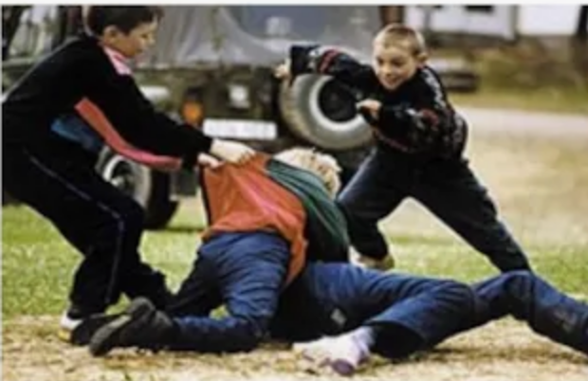
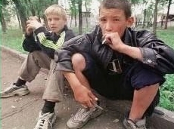
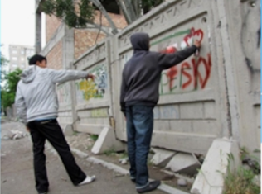
Чрезмерная требовательность и авторитарность родителей.
Излишняя суровость родителей, чрезмерное использование всевозможных ограничений и запретов, наказаний, унижающих детей, оскорбляющих их человеческое достоинство, стремление подчинить ребенка своей воле, навязывание своего мнения и готовых решений, категоричность суждений и приказной тон, использование принуждения и репрессивных мер, включая физические наказания, разрушают атмосферу взаимопонимания и доверия, нередко толкая детей на преступления.
«Это может случиться с кем-то другим, но не со мной и моим ребенком» - говорят большинство родителей.

Slide 5
Так что же делать родителям, если они узнали о том,
что их ребенок попал в «группу риска»?
Реальная возможность помочь ребенку, как говорят психологи –
это следовать «дорогой в четырнадцать шагов».
Шаг 1. Сохраняйте спокойствие и достоинство
Не нужно впадать в панику. Криком на ребенка, битьем, угрозами вы ничего не добьетесь. Беда, которая стала горем для вас и всей семьи, поправима.
Шаг 2. Разберитесь в ситуации
Постарайтесь определиться, сумеете ли вы сами справиться с ситуацией или же вам необходимо обратиться за помощью к специалистам.
Шаг 3. Сохраните доверие ребенка к себе
Поговорите со своим ребенком на равных. Отсутствие общения приводит к нарастанию непонимания, отдаляет вас и ребенка друг от друга.
Шаг 4. Узнайте как можно больше о том, что происходит с вашим ребенком
Совершив противоправные действия, ребенок склонен обвинять в случившемся других, хитрить и изворачиваться. Постарайтесь разобраться в ситуации.
Шаг 5. Измените свое отношение к ребенку
Случившееся должно заставить вас понять, что ваш ребенок – уже достаточно взрослый, чтобы отвечать за свои поступки.

Slide 6
Шаг 6. Не позволяйте собой манипулировать
Будьте готовы встретить сопротивление со стороны ребенка, его раздражение, попытки вами манипулировать.
Шаг 7. Не исправляйте за ребенка его ошибки
Заглаживая ошибки своего ребенка, родители усиливают его чувство безнаказанности. Подобная родительская забота оборачивается «медвежьей услугой»: ребенок не сталкивается с последствиями своего поведения и не делает нужных выводов, становится безответственным.
Шаг 8. Меньше говорите, а больше делайте
Когда вы выполняете свои обещания, он становится гораздо более управляемым и послушным.
Шаг 9. Приложите усилия, чтобы восстановить взаимопонимание с ребенком
Обратитесь вместе с ребенком к психологу, психотерапевту, убедив в том, что эта помощь необходима и вам и ему. Специалист поможет выстроить новые взаимоотношения с вашим ребенком.
Шаг 10. Предоставьте ребенку возможность исправить свое поведение самостоятельно
Разрешите ему попробовать исправить ошибки самостоятельно. Это трудно, но возможно.

Slide 7

Шаг 11. Не пускайте процесс на самотек
Необходимо поддержать самостоятельные шаги ребенка к исправлению. Используйте любые возможности для моральной поддержки.
Шаг 12. Восстановите доверие к ребенку
В первую очередь прекратите обсуждать уже произошедшее. Не напоминайте ребенку о его проступке, т.к. навязчивые разговоры могут сыграть провокационную роль.
Шаг 13. Установите разумные границы контроля
Конечно, вы не сразу успокоитесь, но не позволяйте страхам взять верх над благоразумием.
Шаг 14. Помогайте ребенку изменить жизнь к лучшему
Постарайтесь найти время для общения и
совместных занятий с ребенком. Вместе
ходите в кино, музеи, на спортивные
соревнования. Поощряйте его увлечения,
интересы, помогите ему найти дело по душе.
Не оставляйте достижения детей без внимания.
Напоминайте им, что все плохое проходит.

Slide 8

Еще одна опасность для наших детей. Компьютер.
А в нем социальные сети – такие соблазнительные и такие опасные.
Научите детей правильно общаться в социальных сетях.
Девять правил для подростков в помощь родителям
1. Говори в сети только то, что скажешь, глядя в глаза.
2. Не показывай информацию о себе никому, кроме близких друзей.
3. Не трави других.
4. Травят тебя — закрывай аккаунт.
5. Не рассказывай о себе незнакомцам.
6. Важно сказать «нет» предложениям о переписке,созвоне,встрече.
7. Троллинг — не повод для нервных потрясений.
8. У шутки могут быть далеко идущие последствия.
9. За экраном такие же люди, как ты, помни об этом всегда.
СОВЕТЫ РОДИТЕЛЯМ.
1.Настаивайте на том, чтобы дети никогда лично не встречались с тем, с кем они общались только по Интернету, и попросите их общаться только с теми, кого они знают лично.
2.Опасайтесь наличия в профиле ребенка информации, по которой можно идентифицировать его личность (место проживания, работа родителей и т.п.)
3.Расскажите детям об интернет-угрозах.
4.Удаление страницы. Если ваши дети откажутся следовать установленным правилам, которые предназначены для их безопасности и вы безуспешно пытались их убедить следовать им, то вы можете обратиться на сайт социальной сети, который использует ваш ребенок, и попросить удалить его страницу.

Slide 9
Ответственность родителей
Неисполнение родительских обязанностей.
По статье 63 Семейного кодекса РФ родители несут ответственность за воспитание и развитие ребёнка: обязаны заботиться о его здоровье, физическом, психическом, духовном и нравственном развитии, обеспечить получение основного общего образования. Если будет доказано, что из-за отсутствия должного контроля, бездействия или неправильного подхода подросток совершил правонарушение, родителей могут привлечь к административной ответственности. Это часть 1 статьи 5.35 КоАП РФ. Наказание — предупреждение или штраф.
Ответственность за конкретные проступки подростка.
Статья 20.22 КоАП РФ — если подросток до 16 лет появился в общественном месте в состоянии опьянения, либо распивал алкоголь, либо потреблял наркотические или психотропные вещества без назначения врача, родителей могут оштрафовать.
Часть 2 статьи 6.10 КоАП РФ — если родитель вовлёк несовершеннолетнего в употребление алкоголя, одурманивающих или психоактивных веществ.

Slide 10

Ответственность родителей
Уголовная ответственность.
Она наступает не за сам факт правонарушения подростка, а за активные действия взрослого, направленные на вовлечение ребёнка в противоправные действия:
Статья 150 УК РФ — за вовлечение несовершеннолетнего в совершение преступления (путём обещаний, обмана, угроз и т.п.).
Статья 151 УК РФ — за вовлечение в систематическое употребление алкоголя, одурманивающих веществ, в занятие бродяжничеством или попрошайничеством.
Статья 156 УК РФ — если ненадлежащее исполнение обязанностей по воспитанию соединено с жестоким обращением с ребёнком.
Статья 157 УК РФ — за злостное уклонение родителя от уплаты средств на содержание детей по решению суда.
Гражданско-правовая ответственность (возмещение вреда).
Здесь речь о том, кто возместит ущерб, если подросток причинил вред кому-то или чему-то. По статье 1073 ГК РФ за вред, причинённый малолетним (до 14 лет), отвечают родители (усыновители) или опекуны — если не докажут, что вред возник не по их вине. Для подростков от 14 до 18 лет действует статья 1074 ГК РФ: они сами несут ответственность, но если у них нет достаточных доходов или имущества для возмещения, недостающую часть возмещают родители (усыновители) или попечитель.
Успехов вам, родители ,
в воспитании детей!

